Slide 1


Slide 2

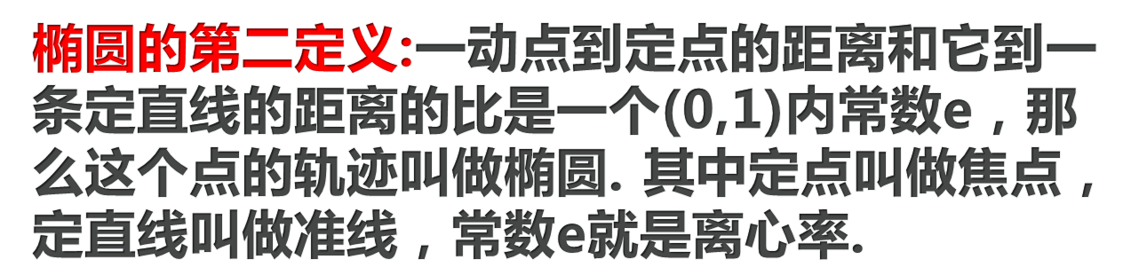
(1)范围
(2)对称性
(3)顶点
(4)离心率
1）e 越接近 1， c 就越接近 a ，从而 b就越小 ， 椭圆就越扁；2）e 越接近 0， c 就越接近 0，从而 b就越大，椭圆就越圆。3）特例：e =0，则 a = b，则 c=0，两个焦点重合，椭圆变为圆。

Slide 3
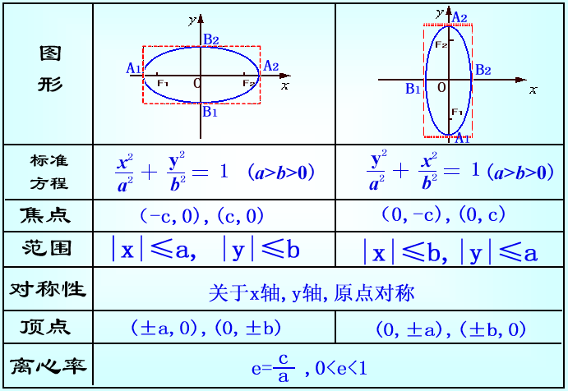

Slide 4

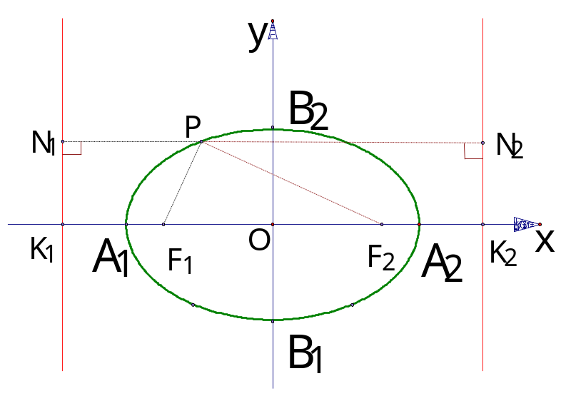
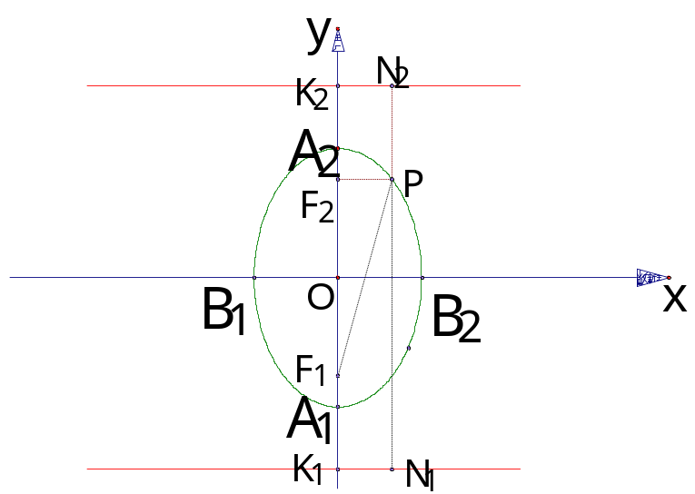

椭圆的准线有两条，这两条准线在椭圆外部，与短轴平行，且关于短轴对称
椭圆的第二定义与第一定义等价，它是椭圆两种不同的定义方式

Slide 5

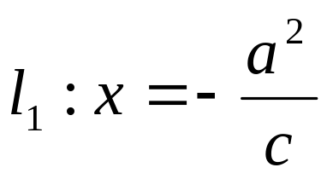
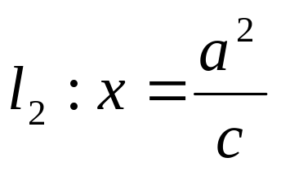
相对于左焦点对应着左准线
相对于右焦点对应着右准线
相对于上焦点？

Slide 6
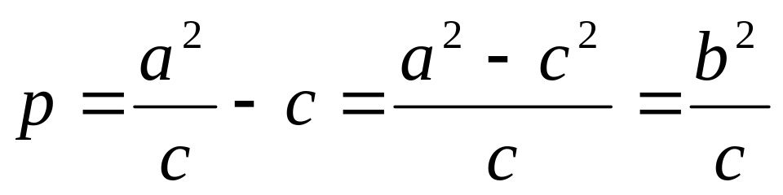
焦点到准线的距离
（焦准距）
通径：过椭圆的焦点且垂直于长轴的弦叫椭圆的通径，
通径长为 ?（半通径 ?）

Slide 7
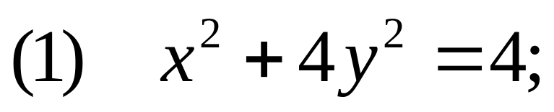
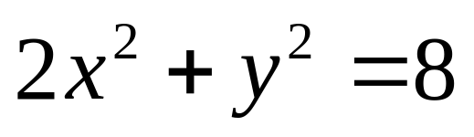
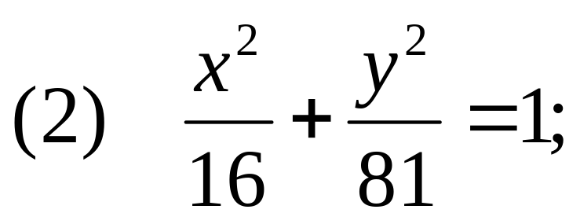
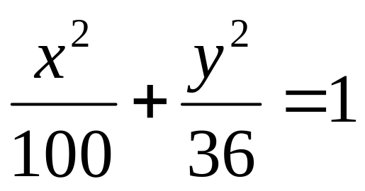

例1 求下列椭圆的准线方程：
例2 椭圆 上有一点P，它到椭圆的
左准线距离为10，求点P到椭圆的右焦点的距离

Slide 8
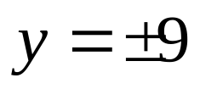

例3 已知椭圆的两条准线方程为
离心率为 ，求此椭圆的标准方程

Slide 9
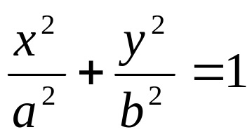
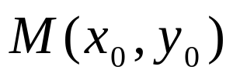

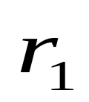
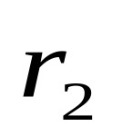

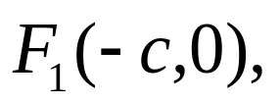
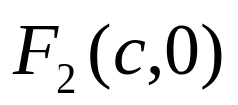
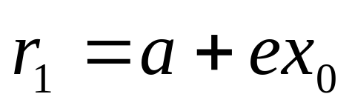
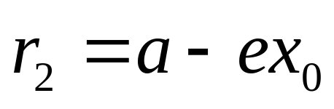
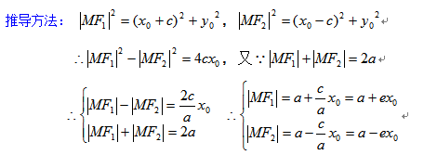
椭圆的焦半径公式：
是椭圆
的一点
和
分别是点
与点
的距离
左焦半径：
右焦半径：

Slide 10
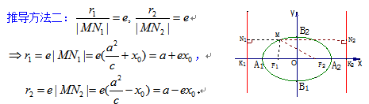
椭圆的焦半径公式：
是椭圆
的一点
和
分别是点
与点
的距离
左焦半径：
右焦半径：

Slide 11
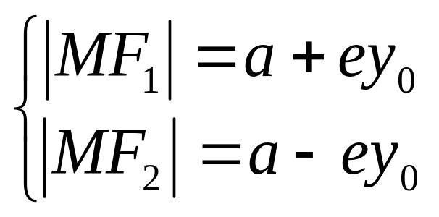
椭圆的焦半径公式：
是椭圆
的一点
和
分别是点
与点
的距离
左焦半径：
右焦半径：
同理有焦点在y轴的椭圆的焦半径公式：

Slide 12
